Slide 1

Международная школа завтрашнего дня Английская игровая школа
ТРЕНИНГ ДЛЯ РОДИТЕЛЕЙ
учащихся
заочной формы обучения
2026-2027 уч.г.

Slide 2
КАЛЕНДАРЬ СОБЫТИЙ
сентябрь 2026 года

Slide 3

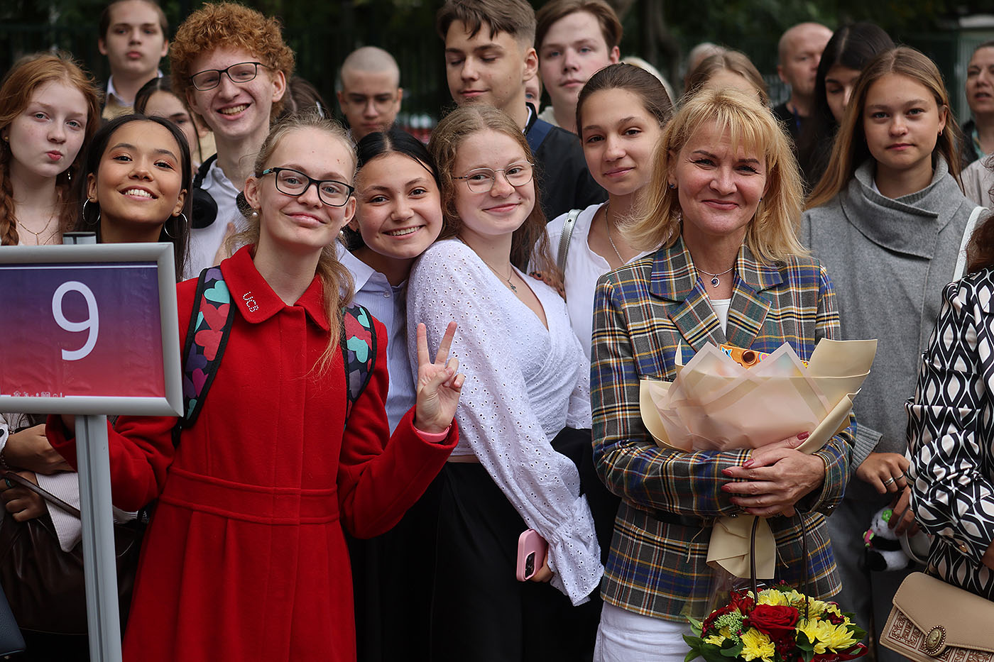
1 сентября 2026 года
15:00 – 17:00
Москва, Сумской проезд, д.5А
ПРАЗДНИК ЗНАНИЙ
Торжественная линейка
Первый урок
Родительское собрание
Выдача учебников
Фуршет

Slide 4
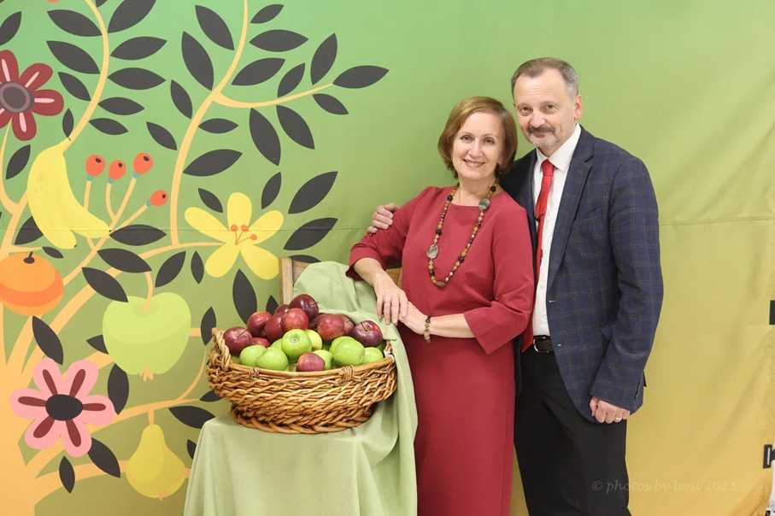
2 сентября 2026 года
ZOOM «Первый классный! час»
1-4 класс – 10:00
5-11 класс – 12:00
cсылка будет размещена в Новостях электронного журнала

Slide 5
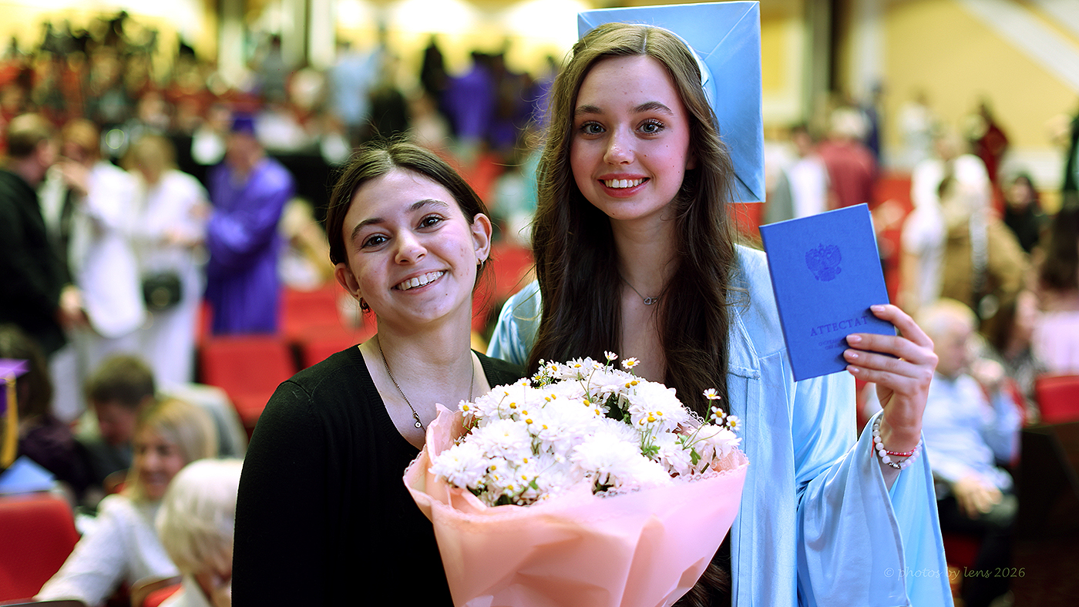
10 сентября 2026 года
17:00
РОДИТЕЛЬСКОЕ СОБРАНИЕ для ВЫПУСКНИКОВ
9 и 11 классов
Программа подготовки к ГИА будет опубликована после собрания на сайте школы в разделе ГИА
https://distant.isotm.ru/gia-vpr/gia/)

Slide 6
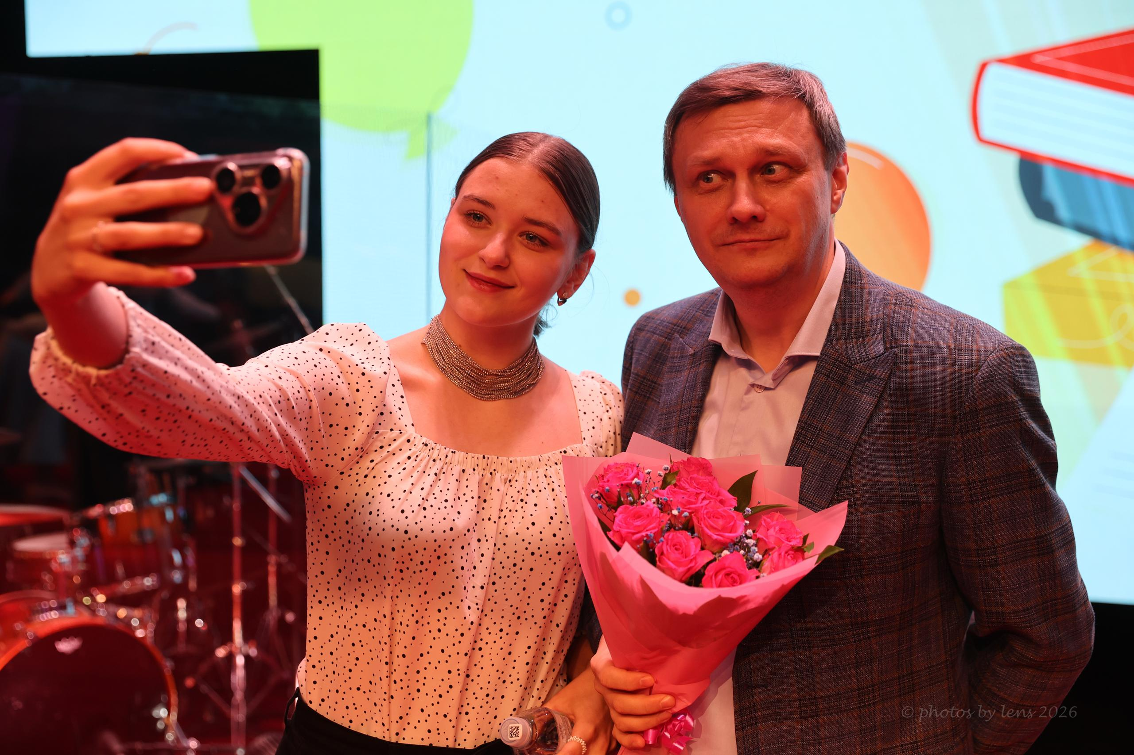
17 сентября 2026 года
ВСТРЕЧА С КЛАССНЫМ РУКОВОДИТЕЛЕМ
1-4 класс – 16:00
5-11 класс – 17:00
Учебный план
Расписание интернет-уроков
Домашнее задание
Контрольные работы
Встречи, экскурсии, праздники
cсылка будет размещена в Новостях электронного журнала

Slide 7

24 сентября
1-4 класс – 16:00
5-11 класс – 17:00
Билингвальный классный час
Встреча с будущими участниками и победителями
Дистанционной билингвальной олимпиады 2026
cсылка будет размещена в Новостях электронного журнала

Slide 8
КАЛЕНДАРЬ СОБЫТИЙ
сентябрь 2026 года

